Slide 1
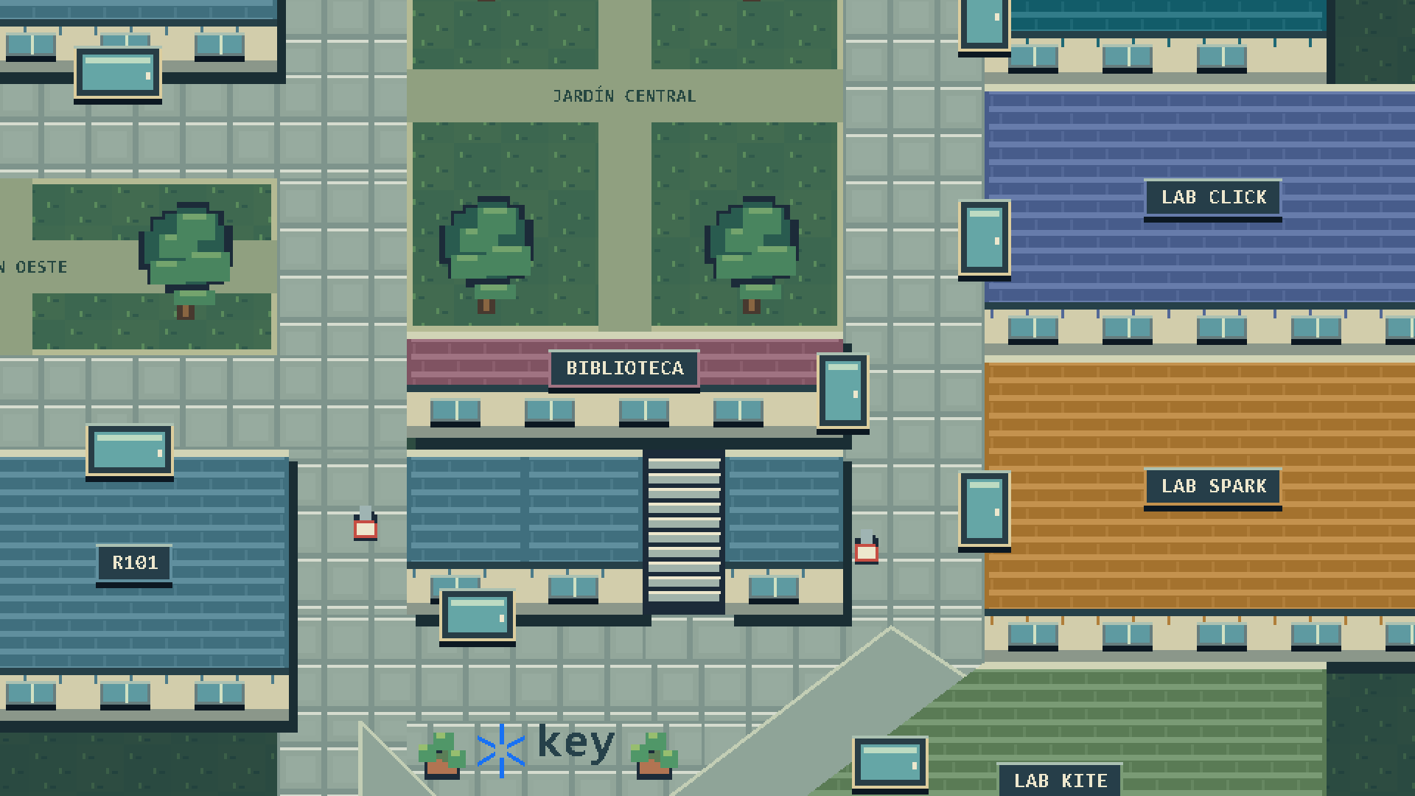






9PM
INSTITUTO KRIETE
ESTRUCTURA DE DATOS Y ALGORITMOS
¡Árboles antes del cierre!
LA EXPOSICIÓN DE ÁRBOLES
Misiones, decisiones y dependencias. Seis bloques, un equipo.
BLOQUE 1
BLOQUE 2
BLOQUE 3
Nathaly Mena
Frederick Argueta
Juan Diego Cornejo
Qué es un árbol
Recorridos
Caso real
BLOQUE 4
BLOQUE 5
BLOQUE 6
Ricardo Vides
José Santiago Merino
Juan Diego Cornejo
Árboles de decisión
Dependencias
Complejidad
2 ÁRBOLES / 14 MISIONES / 1 VIGILANTE
11 NOV 2026 / NIVEL 01
Notes:
Portada con la misma cara que el menú del juego. Cada integrante tiene un bloque y un icono del juego que lo representa. Los bloques 2 y 5 los exponen personas distintas. Tiempo total 12 minutos, unos 2 por bloque.

Slide 2
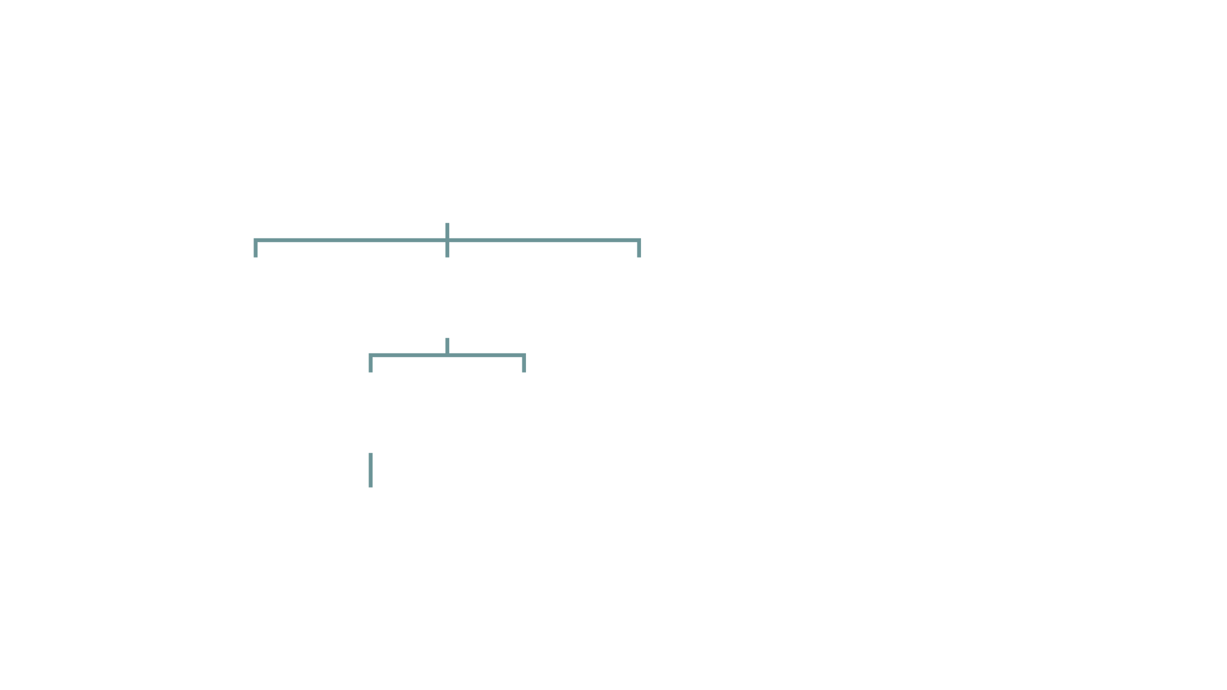





9PM
BLOQUE 1 · QUÉ ES UN ÁRBOL
20:19
Un pedazo de nuestro árbol de misiones, con nombre para cada parte
02/12 ENCARGOS
NIVEL 0
RAÍZ
Biblio
NIVEL 1
PADRE
n − 1
Firma
R101
Caja
ALTURA 3
14 misiones, 13 aristas
NIVEL 2
HERMANOS
Siemens
R103
Un árbol es un grafo conexo y sin ciclos. Cada misión tiene un solo padre.
NIVEL 3
HOJA
Kite
PRESENTA
Nathaly Mena
ESPACIO siguiente encargo
Notes:
Un pedazo del árbol de misiones con el nombre de cada parte. La raíz es la primera misión, devolver el libro en la biblioteca. R101 es padre de Siemens y de R103, y esas dos son hermanas. Kite no tiene hijos, es una hoja. Altura con la convención de Weiss: una hoja mide 0 y este árbol mide 3, con 4 niveles. Semana 12: un árbol es un grafo conexo sin ciclos, y con n nodos tiene n − 1 aristas. El árbol completo tiene 14 misiones y 13 aristas.

Slide 3
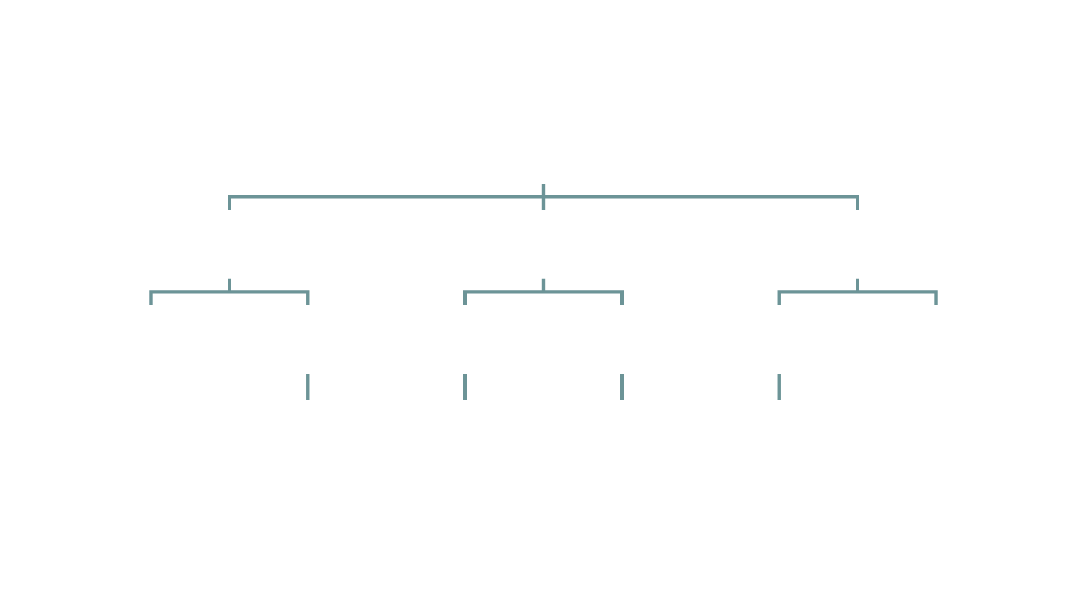
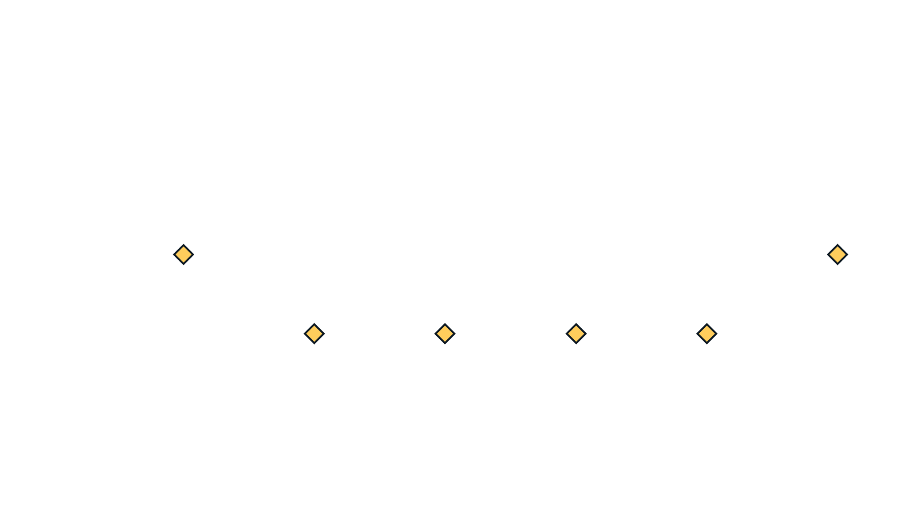


9PM
BLOQUE 1 · EL ÁRBOL DE MISIONES
20:23
La bitácora de la noche, ordenada por dependencias
03/12 ENCARGOS
TÚ
BIBLIOTECA
Préstamo de medianoche
REUNIONES
R101
CAFETERÍA
Una última firma
Entrega digital
Cierre de caja
R102
R105
SIEMENS
R103
BODEGA
TERRAZA
Cálculo pendiente
Última exposición
Puesta en marcha
Redes conectadas
Todo en su lugar
Salida por la terraza
R104
KITE
CLICK
SPARK
Bitácora de física
Prototipo listo
Respaldo completo
Señal estable
hoja
14 MISIONES · 4 NIVELES · ALTURA 3 · 6 HOJAS
PRESENTA
Nathaly Mena
ESPACIO siguiente encargo
Notes:
Es el árbol que está en arboles.py, con las tarjetas de la bitácora del juego. Cada dependencia sale del juego. El libro de la biblioteca abre el campus. La USB de R101 se usa en el Lab Siemens. El profesor de la sala de reuniones firma antes de las entregas de aulas. La cafetería se cierra antes de ordenar la bodega. El rombo marca las hojas, igual que en el plano de la Torre. Cada misión tiene un solo padre.

Slide 4
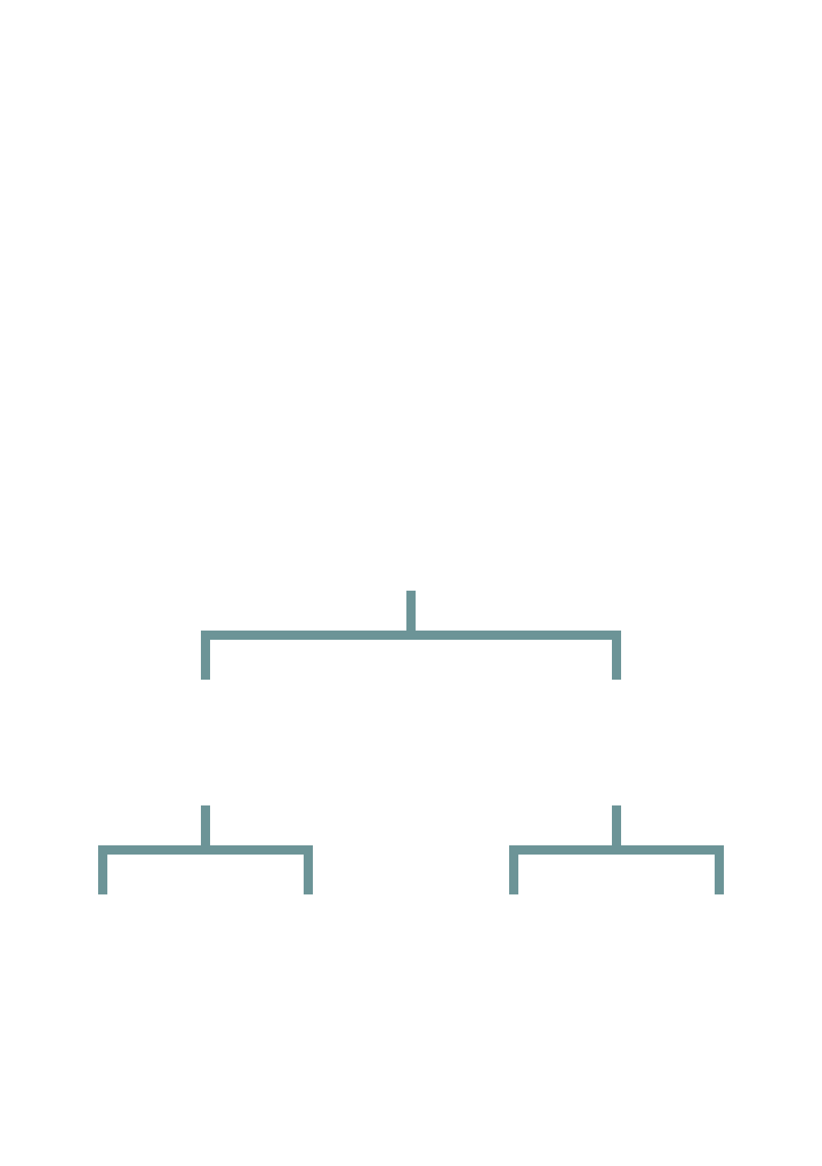

9PM
BLOQUE 2 · RECORRIDOS
20:27
Mismo árbol, tres órdenes de visita. El número dice cuándo se visita
04/12 ENCARGOS
Preorden
Inorden
Postorden
raíz → hijos
izquierda → raíz → derecha
hijos → raíz
Es DFS. Así hace su ronda el vigilante del campus.
Solo existe en árboles binarios, como el del vigilante.
La raíz va al final. Así se calcula la altura.
1
4
7
2
5
2
6
3
6
3
4
6
7
1
3
5
7
1
2
4
5
PRESENTA
Frederick Argueta
ESPACIO siguiente encargo
Notes:
Los tres paneles muestran el mismo árbol binario de 7 objetos del inventario. El número es el orden en que se visita cada nodo. Preorden visita la raíz primero y es el mismo orden en que DFS descubre los nodos (Semana 13). El vigilante del campus ya patrulla así, con mapa.dfs. Inorden solo existe en árboles binarios, por eso en arboles.py lo usamos con el árbol de decisión. Postorden deja la raíz al final. Así trabaja altura, que primero mide a los hijos y después suma uno. Los tres son recursivos y visitan cada nodo una vez, O(n).

Slide 5
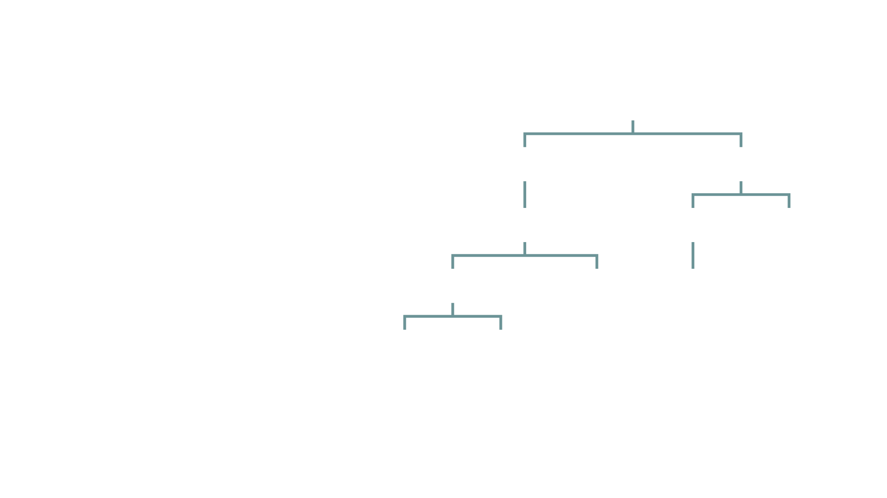

9PM
BLOQUE 3 · CASO REAL: EL PLAN DE ESTUDIOS
20:31
Computación, simplificado. Cada materia abre las siguientes
05/12 ENCARGOS
NODO
Ingreso
Una materia
ARISTA
Progra I
Cálculo I
Un prerrequisito
RAÍZ
Progra II
Cálculo II
Física I
El ingreso a la carrera
TÚ
Es el árbol de misiones con otro nombre. Aprobar Progra II desbloquea Estructuras, igual que completar_mision.
Estructuras
de datos
Desarrollo
web
Estadística
Algoritmos
Bases de
datos
ALTURA 4 = 4 CICLOS SEGUIDOS COMO MÍNIMO
Aquí cada materia pide un solo prerrequisito.
no abre otra
11 NODOS · ALTURA 4 · 5 HOJAS
PRESENTA
Juan Diego Cornejo
ESPACIO siguiente encargo
Notes:
Caso de la lista: el plan de estudios de la carrera, con prerrequisitos. Usamos Computación simplificado. Si quieren, cambien los nombres por los del pensum real. Cada nodo es una materia, cada arista un prerrequisito y la raíz es el ingreso. Es el mismo árbol de misiones del juego. Una materia se desbloquea cuando apruebas la de arriba, igual que completar_mision, y las materias que puedes inscribir son misiones_disponibles. La altura es 4, así que la rama de Algoritmos necesita al menos 4 ciclos seguidos. Cualquier preorden de este árbol es un orden válido para cursar. Ojo, en la vida real algunas materias piden dos prerrequisitos. Ahí deja de ser árbol y pasa a ser un grafo dirigido, por eso lo simplificamos. Avisar a Rafael Torres que elegimos este caso.

Slide 6
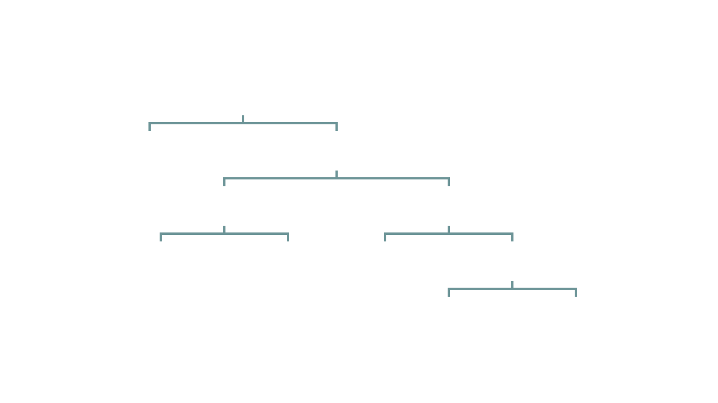


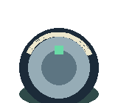


9PM
BLOQUE 4 · CÓMO DECIDE EL VIGILANTE
20:35
Una pregunta de sí o no por nivel, hasta llegar a una decisión
06/12 ENCARGOS
¿Qué hago?
RAÍZ
¿Escribe un reporte?
SÍ
NO
Sigue el reporte
¿Te ve en su sala?
SÍ
NO
¿Ya son las 9?
¿El robot avisó?
SÍ
NO
SÍ
NO
Expulsar
Sermonea
Te sigue
¿Faltan 5 min?
pregunta
decisión (hoja)
SÍ
NO
5 PREGUNTAS · 6 DECISIONES · ALTURA 4
Salas profundas
Patrulla
PRESENTA
Ricardo Vides
ESPACIO siguiente encargo
Notes:
El vigilante de la Torre ya hace esto en main.py. Si está llenando un reporte se queda quieto. Si te encuentra antes de las 21:00 te sermonea 3 minutos, y después de las 21:00 te expulsa. Si el robot de limpieza avisó por radio, te sigue el rastro. Si faltan 5 minutos revisa las salas profundas, y si no, patrulla. En arboles.py cada pregunta guarda dos hijos, sí y no, y cada hoja guarda una decisión. Es un árbol de verdad, no una cadena de if.

Slide 7


9PM
BLOQUE 4 · DECIDIR EN VIVO
20:39
decidir(vigilante, situacion) baja desde la raíz hasta una hoja
07/12 ENCARGOS
20:40
21:02
20:50
20:20
te ve en su sala
te ve, ya es tarde
el robot dio aviso
noche tranquila
no · sí · no
no · sí · sí
no · no · sí
no · no · no · no
Sermonea
Expulsar
Te sigue
Patrulla
3 preguntas
3 preguntas
3 preguntas
4 preguntas
Nunca más de 4 preguntas: la altura del árbol
PRESENTA
Ricardo Vides
ESPACIO siguiente encargo
Notes:
Cuatro de las seis situaciones de la demo, cada una con su decisión. Las respuestas van en el orden de las preguntas: reporte, en su sala, toque de queda o alerta del robot, faltan 5 minutos. La situación es un diccionario con lo que sabe el vigilante. En la defensa pueden darnos una situación nueva y se sigue igual, una pregunta a la vez desde la raíz. La demo completa corre en python arboles.py, sección 3.

Slide 8



9PM
BLOQUE 5 · DEPENDENCIAS
20:43
Disponible = sin completar y con el padre ya completado
08/12 ENCARGOS
BIBLIOTECA
R101
SIEMENS
KITE
Préstamo de medianoche
Entrega digital
Puesta en marcha
Prototipo listo
DISPONIBLE
BLOQUEADA
BLOQUEADA
BLOQUEADA
La USB está en R101. Sin ella no se imprime el informe en Siemens.
PASO 1 · PUESTA EN MARCHA
PASO 2 · PRÉSTAMO DE MEDIANOCHE
Bloqueada. Falta Entrega digital.
Se desbloquean Firma, R101 y Caja.
PASO 3 · ENTREGA DIGITAL
PASO 4 · PUESTA EN MARCHA
Se desbloquean Siemens y R103.
Ahora sí. Se desbloquea Kite.
PRESENTA
José Santiago Merino
DEMO python arboles.py
Notes:
Aquí se corre la demo en vivo, python arboles.py, sección 2. No mostramos capturas. Arriba está una rama del árbol al empezar la noche. Paso 1, intentamos completar Puesta en marcha y sale el error porque Entrega digital no está hecha. Pasos 2, 3 y 4, completamos la raíz, luego R101, y otra vez Siemens, que ahora sí se puede. misiones_disponibles no baja por una rama si su misión no está completada, porque todo lo que cuelga de ahí sigue bloqueado.

Slide 9
9PM
BLOQUE 5 · ASÍ ESTÁ HECHO
20:47
Versión resumida de arboles.py. Todo es recursivo, como en la Semana 7
09/12 ENCARGOS
EL NODO Y LA ALTURA
DISPONIBLES Y BLOQUEO
class Nodo:
def __init__(self, nombre, sala=""):
self.nombre = nombre
self.hijos = []
self.completada = False
self.padre = None
def agregar_hijo(padre, hijo):
hijo.padre = padre
padre.hijos.append(hijo)
def altura(nodo):
if not nodo.hijos:
return 0
return 1 + max(altura(h) for h in nodo.hijos)
def misiones_disponibles(nodo):
if not nodo.completada:
return [nodo]
lista = []
for hijo in nodo.hijos:
lista += misiones_disponibles(hijo)
return lista
def completar_mision(raiz, nombre):
m = buscar(raiz, nombre)
if m.padre and not m.padre.completada:
return False, "bloqueada"
m.completada = True
return True, m.hijos
PRESENTA
José Santiago Merino
el archivo también valida misiones repetidas o que no existen
Notes:
Para la defensa todos deben poder explicar estas funciones. padre se guarda al agregar el hijo, por eso completar_mision revisa el bloqueo en un solo paso después de buscar la misión. altura y misiones_disponibles se llaman a sí mismas con cada hijo. El caso base de altura es la hoja, que mide 0.

Slide 10

9PM
BLOQUE 6 · COMPLEJIDAD
20:51
Cuánto le cuesta a cada función, en pasos
10/12 ENCARGOS
BIG O
FUNCIONES
POR QUÉ
O(1)
agregar_hijo
Colgar una misión nueva es un solo paso.
recorrido_preorden
recorrido_postorden
altura
O(n)
contar_hojas
misiones_disponibles
Como la ronda del vigilante, pasa por las 14 misiones, una por una.
completar_mision
O(h)
decidir
Baja por un solo camino, una pregunta por nivel.
n = cantidad de nodos (14 misiones). h = altura (4 en el árbol del vigilante).
PRESENTA
Juan Diego Cornejo
ESPACIO siguiente encargo
Notes:
La tabla de complejidades que pide la rúbrica. agregar_hijo solo agrega al final de una lista, O(1). Los recorridos, altura, contar_hojas y misiones_disponibles visitan cada nodo una vez en el peor caso, O(n). completar_mision es O(n) porque primero busca la misión; revisar el bloqueo después es un paso. decidir no recorre todo el árbol: en cada nivel elige un solo hijo, así que hace como máximo h preguntas, O(h). Los recorridos del árbol de decisión también son O(n).

Slide 11
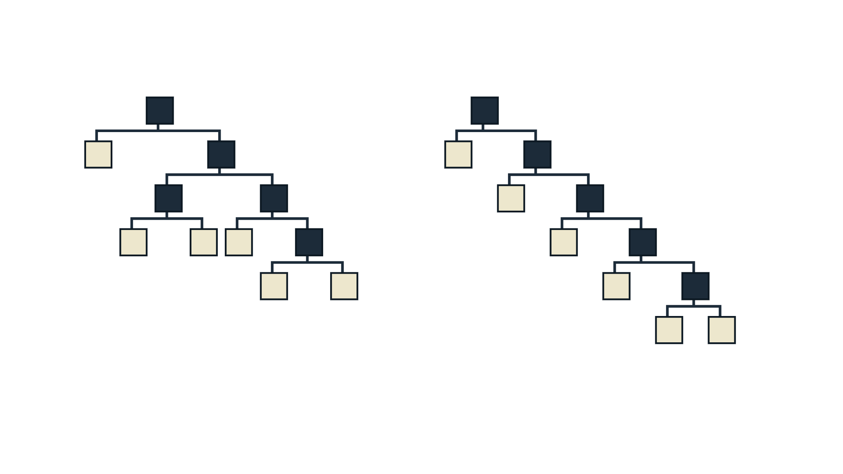
9PM
BLOQUE 6 · EL ÁRBOL DEGENERADO
20:55
Las mismas 5 preguntas, ordenadas de dos formas
11/12 ENCARGOS
CON RAMAS
EN UNA SOLA FILA
4 preguntas
como máximo. Nuestro vigilante, altura 4.
5 preguntas
Con 31 preguntas: 5 con ramas, hasta 31 en fila
Cada "no" baja a la siguiente, como una cadena de if. h = n.
PRESENTA
Juan Diego Cornejo
oscuro = pregunta · claro = decisión
Notes:
Izquierda, nuestro árbol de decisión. El camino más largo tiene 4 preguntas. Derecha, las mismas 5 preguntas puestas en una sola fila, como una cadena de if y elif. Cada no baja a la siguiente pregunta, así que la altura es igual al número de preguntas y decidir pasa de O(log n) a O(n). Con 31 preguntas, un árbol balanceado tiene 5 niveles de preguntas (1 + 2 + 4 + 8 + 16) y decide en 5. En fila puede necesitar 31. arboles.py trae el árbol degenerado y la demo lo compara en la sección 5.

Slide 12

¡Son las 9!
9PM
TOQUE DE QUEDA
21:00
La demo, lo que sigue y sus preguntas
12/12 ENCARGOS
EN VIVO
> python arboles.py
¿Preguntas, viejito?
Árbol, altura y hojas
CHECKPOINT 3
Una misión bloqueada
Este árbol dentro de la bitácora
Lo que se desbloquea
Solo misiones disponibles
El vigilante en 6 situaciones
El árbol de decisión en el juego
Sin internet ni librerías.
Dos requisitos ya es un grafo
Notes:
Cerramos como el juego, a las 21:00. A la izquierda lo que muestra la demo, que corre sin internet. A la derecha lo que sigue para el Checkpoint 3. Si una misión necesitara dos misiones anteriores ya no sería un árbol sino un grafo dirigido. Tres minutos de preguntas y cualquiera puede recibir cualquiera. Ejemplos: qué imprime el preorden si se agrega una misión nueva, qué decide el vigilante con una situación que no estaba en la demo, o por qué decidir es O(h).

